Slide 1
«Интеллектуальная собственность для малого и среднего бизнеса»
г. Губаха
16 ноября 2016 г.
Вопросы выплаты авторских вознаграждений при публичном исполнении музыкальных произведений и фонограмм
Мальцев Н.М.
Юрист

Slide 2
Структура
1. Правовые основы использования произведений и фонограмм.
2. Общества по коллективному управлению правами и их роль в сборе вознаграждения.
3. Альтернативные варианты выплаты вознаграждения.

Slide 3
Правовые основы

Slide 4
Что такое музыка, звучащая в кафе с точки зрения интеллектуальной собственности?
Музыкальный трек
АВТОРСКОЕ ПРАВО ©
СМЕЖНЫЕ ПРАВА ℗
Текст песни (Автор – «поэт-сочинитель»)
Музыка (Автор – композитор)
Исполнения (Автор – «певец-исполнитель»)
Фонограмма (Изготовитель – звукозаписывающая компания)
РАО

Slide 5
Какие виды интеллектуальных прав существуют?
Интеллектуальные права
Исключительное право
(основное имущественное)
Личные
неимущественные права
Иные права

Slide 6
Исключительное право
Правообладатель вправе (ст. 1229 ГК РФ):
1. Использовать РИД любым не противоречащим закону способом.
2. Распоряжаться исключительным правом на РИД.
3. По своему усмотрению разрешать или запрещать другим лицам использование РИД.
Другие лица не могут использовать соответствующие результат интеллектуальной деятельности или средство индивидуализации без согласия правообладателя, за исключением определенных случаев

Slide 7
Публичное исполнение
Статья 1270. Исключительное право на произведение
2. Использованием произведения считается:
6) публичное исполнение произведения, то есть представление произведения в живом исполнении или с помощью технических средств (радио, телевидения и иных технических средств) в месте, открытом для свободного посещения, или в месте, где присутствует значительное число лиц, не принадлежащих к обычному кругу семьи

Slide 8
Публичное исполнение
Статья 1324. Исключительное право на фонограмму
2. Использованием фонограммы считается:
1) публичное исполнение, то есть любое сообщение фонограммы с помощью технических средств в месте, открытом для свободного посещения, или в месте, где присутствует значительное число лиц, не принадлежащих к обычному кругу семьи

Slide 9
Ответственность!
Нарушение исключительных прав на объекты авторских и смежных прав.
Общие положения (ст. 1250, 1252 ГК РФ):
Требования о возмещении убытков и взыскании компенсации подлежат применению независимо от вины нарушителя, если он осуществляет предпринимательскую деятельность!

Slide 10
Ответственность!
Нарушение исключительных прав на произведения:
Статья 1301 ГК РФ.
Компенсация:
1) в размере от 10 000 руб. до 5 000 000 руб.
2) в двукратном размере стоимости контрафактных экземпляров произведения;
3) в двукратном размере стоимости права использования произведения, определяемой исходя из цены, которая при сравнимых обстоятельствах обычно взимается за правомерное использование произведения тем способом, который использовал нарушитель.

Slide 11
Ответственность!
Нарушение исключительных прав на исполнения и фонограммы:
Статья 1311 ГК РФ.
Компенсация:
1) в размере от 10 000 руб. до 5 000 000 руб.
2) в двукратном размере стоимости контрафактных экземпляров фонограммы;
3) в двукратном размере стоимости права использования объекта смежных прав, определяемой исходя из цены, которая при сравнимых обстоятельствах обычно взимается за правомерное использование такого объекта тем способом, который использовал нарушитель

Slide 12
Вопросы
Как получить согласие правообладателя, чтобы «проигрывать» музыку легально?
Сколько это стоит и как платить?
Можно ли не платить?

Slide 13
Общества по коллективному управлению правами

Slide 14
РАО и ВОИС
1. Имеют право осуществлять сбор вознаграждения за публичное исполнение.
2. Имеют государственную аккредитацию – «расширенное коллективное управление».

Slide 15
Использование фонограммы, опубликованной в коммерческих целях
Статья 1326 ГК РФ
1. Публичное исполнение фонограммы, опубликованной в коммерческих целях, а также ее сообщение в эфир или по кабелю допускается без разрешения обладателя исключительного права на фонограмму и обладателя исключительного права на зафиксированное в этой фонограмме исполнение, но с выплатой им вознаграждения.

Slide 16
Сбор и распределение вознаграждения за фонограммы
Осуществляет ВОИС.
Пользователи заключают договор и предоставляют отчеты.
Распределение вознаграждения: 50% - исполнителям, 50% - изготовителям фонограмм.

Slide 17
Сколько платить и случаи злоупотребления
1. Размеры (ставки) вознаграждения – на сайте ВОИС.
2. ВОИС имеет право собирать вознаграждение только за те фонограммы и исполнения, исключительное право на которые действует на территории РФ. Доказывать наличие права на получение вознаграждение должно ВОИС.
3. Факт нарушения должен быть надлежащим образом зафиксирован.

Slide 18
Сбор и распределение вознаграждения за произведения
Требуется получить согласие у РАО и платить вознаграждение.
Пользователи заключают договор и предоставляют отчеты.
Размеры (ставки) вознаграждения – на сайте РАО.
РАО

Slide 19
Альтернативы РАО и ВОИС

Slide 20
Легальная музыка, но дешевле
Существует возможность заключить договор с компаниями, которые работают в сфере альтернативного музыкального контента для ритейла и кафе.

Slide 21
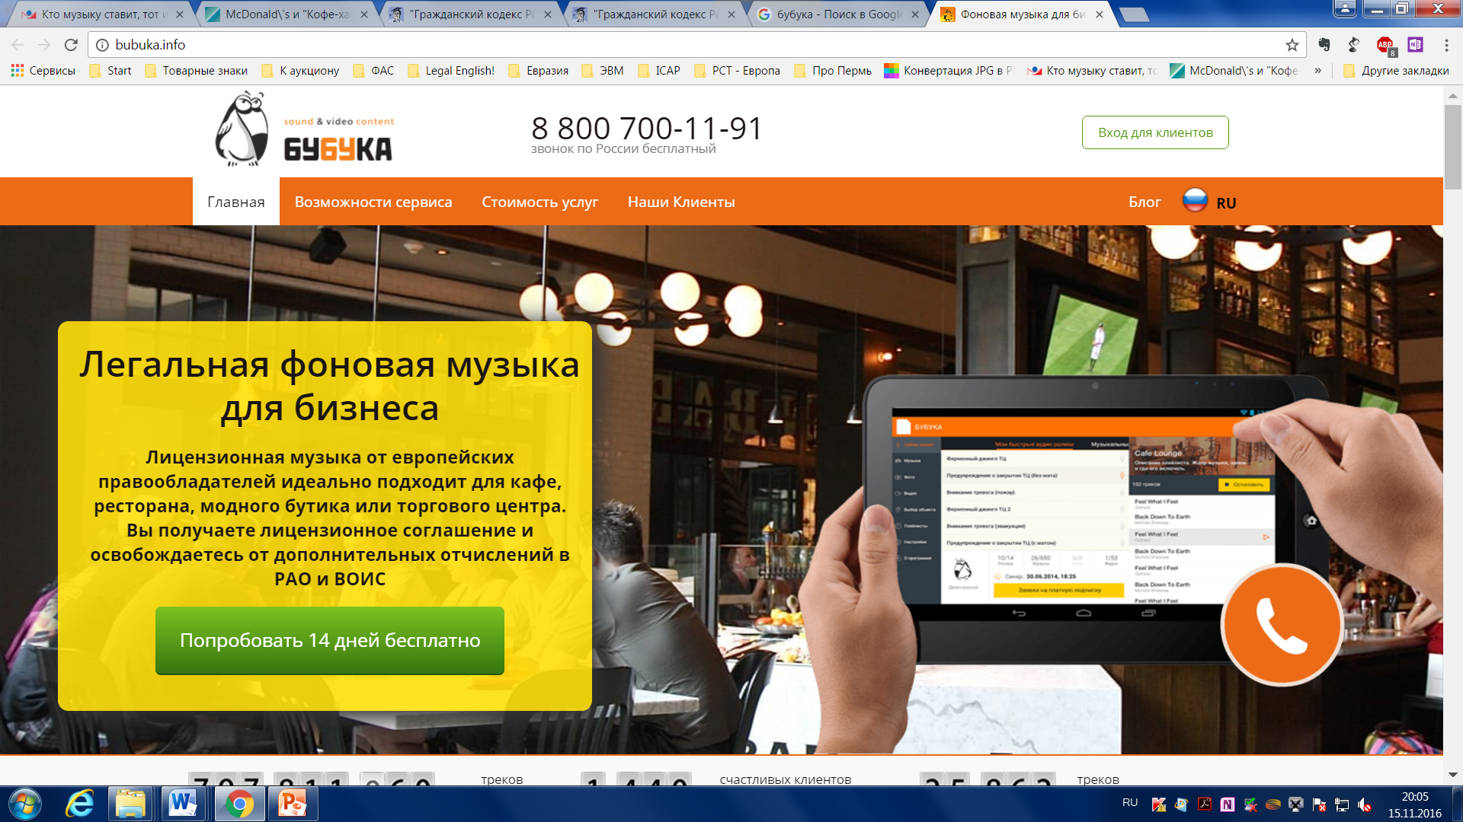

Slide 22
Определенные правовые риски!
Все права на музыку должны быть изъяты из реестров РАО и ВОИС.
Возможно, защищать свои права придется в суде.

Slide 23
Юридическая фирма « Городисский и Партнеры»
Спасибо за внимание!
+7 (342) 259 54 39
+7 (342) 259 54 39
MaltsevN@gorodissky.ru
614000, г. Пермь, ул. Петропавловская, 41, оф. 215 www.gorodissky.ru
© ООО «Юридическая фирма Городисский и Партнёры», 2016

